Slide 1
Dinamičko preuređenje instrukcija
Tomasulov algoritam

Slide 2
Drugi dinamički algoritam: Tomasulov algoritam
Razvijen u IBM i prvi put implementitan na IBM 360/91 1966, 3 godine nakon scoreboard u CDC 6600. (autor Robert Tomasulo)
Cilj:
postizanje visokih performansi bez specijalnih kompajlera
Kombinuje ključne elelmente Sc. šeme i tehnike preimenovanja registara radi eliminacije WAR i WAW hazarda.
jedna varijanta je da preimenovanje obavi kompajler, ali to zahteva veći broj registara opšte namene
IBM 360/91 je imao samo 4 FP registra (8 kod CDC 6600)
Današnje CPU arhitekture koje se mogu smatrati naslednicima IBM 360/91 koje implementiraju i koriste varijante Tomasulo Algoritma:
RISC CPUs: Alpha 21264, HP 8600, MIPS R12000, PowerPC G4, AMD Athlon, Pentium III, 4, Xeon,

Slide 3
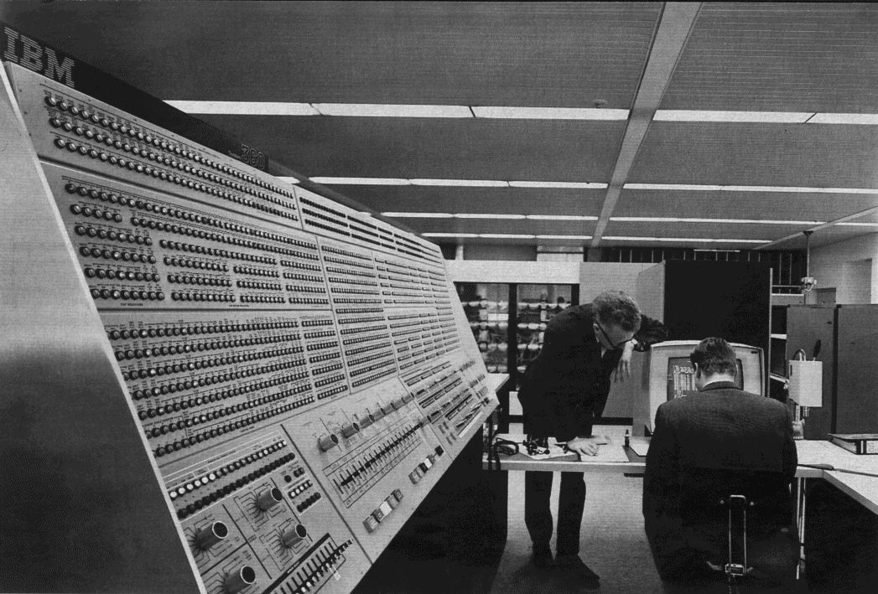
IBM 360/91

Slide 4
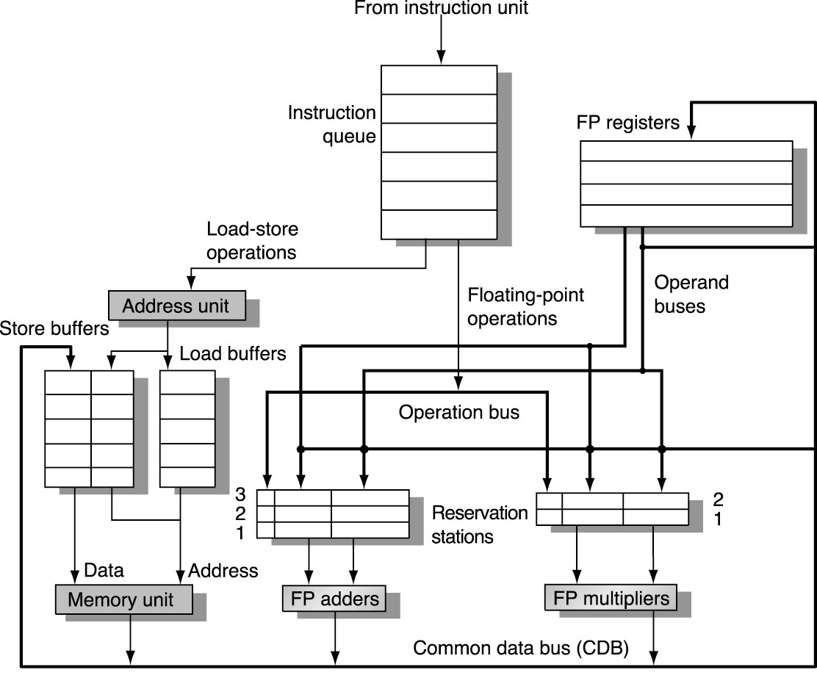
Arhitektura staze podataka

Slide 5
Arhitektura staze podataka
Instrukcije se smeštaju u FIFO bafer, odakle se vrši izdavanje instrukcija
Svakoj funkcionalnoj jedinici (FU) je pridružena “rezervaciona stanica” koja upravlja radom FU i izvršenjem instrukcije.
rezervaciona stanica pamti instrukciju koja je izdata i čeka na izvršenje u FU, operande (vrednosti, a ne imena registara) ako su dostupni, ili imena FU koje će generisati rezultat.
load i store baferi pamte podatke ili adrese (u zavisnosti dokle se stiglo sa izvršenjem instrukcije) load i store baferi se ponašaju slično kao rezervacione stanice
load baferi
pamte komponente efektivne adrese dok se ona ne izračuna
pamte status aktivnih load instrukcija koje čekaju na pristup memoriji
pamte rezultat load instrukcije koja čeka na CDB
Store buferi
pamte komponente efektivne adrese dok se ona ne izračuna
pamti adresu i podatak koji treba da se upiše u memoriju

Slide 6
Arhitektura staze podataka-nast.
Svi rezultati, bilo da dolaze iz FP funkcionalnih jedinica ili load bafera, se smeštaju na CDB (Common data bus), koji dolazi do svih FP registara, rezervacionih stanica i store bafera.
Svakoj FU i load baferu je dodeljen jedinstveni 4-bitni tag (oznaka)
1, 2, 3, 4, 5, 6 za load bufere
8, 9 za jedinice koje ovavljaju množenje/deljenje
10, 11, 12 za jedinice koje obavljaju sabiranje/oduzimanje
Tag 0 ukazuje na prisustvo validnog podataka u registru
CDB omogućava da sve FU koje čekaju na isti operand mogu jednovremeno da ga pribave, za razliku od Sc. trhnike gde se rezultat prvo upisuje u registre, kojima zatim sukcesivno pristupaju FU.
FP registri su povezani parom magistrala sa rezervacionim stanicama i jednom magistralom sa store baferima

Slide 7
Faze u izvršenju instrukcija
Issue – instrukcija se pribavlja iz reda čekanja.
Ako je u pitanju FP operacija, instrukcija se izdaje ako postoji slobodna rezervaciona stanica i šalju se operandi, ako su u registrima.
Ako je u pitanju load ili store instrukcija, ona se izdaje ako postoji slobodan load ili store bafer
Ako nema slobodne rezervacione stanice ili load/store bafera onda postoji strukturni hazard i instrukcija se zaustavlja
u ovom koraku se vrši i proces preimenovanja registara
Execution (izvršenje) – Ako neki operand nije dostupan, nadgleda se CDB.
Kada operand postane dostupan smešta se u odgovarajuću RS
Kada su oba operanda dostupna, izvršava se FP operacija
Vrši se provera RAW hazarda (čekanjem da operandi postanu dostupni razrešavaju se RAW hazardi)
Load i store zahtevaju dvostepeno izvršenje:
u prvom koraku se izračunava efektivna adresa. a zatim se pamti u load/store bafer
Pribavljanje u load bafer se obavlja čim je memorijska jedinica raspoloživa
upisi u store bafere čekaju na podatak pre nego što se obavi upis u memoriju

Slide 8
Faze u izvršenju instrukcija
Write result (upis rezultata) –
ako je CDB slobodan, rezultat se upisuje na CDB, a odatle u registre i bilo koju FU koja čeka taj rezultat
Normal data bus: data + destination (“go to” bus)
Common data bus: data + source (“come from” bus)
64 bits of data + 4 bits of Functional Unit source address
označiti da je FU slobodna

Slide 9
Tomasulo i Scoreboard - razlike
Upravljanje distribuirano po Rezervacionim stanicama naspram centralizovanog upravljanja kod Scoreboard.
FP registri opšte namene u instrukcijama su zamenjeni vrednostima (ako su dostupne) ili oznakama rezervacionih stanica (RS) koje će generisati rezultat:
Ovaj proces se zove preimenovanje registara
Izbegavaju se WAR, WAW hazardi.
Omogućava hardversko odmotavanje petlji.
Ima više RS nego registara opšte namene, što omogućava optimizacije koje kompajler ne može postići, pa se broj registara opšte namene ne javlja kao usko grlo.
Rezultati instrukcija se prosledjuju FU iz RS preko Common Data Bus (CDB) , (a ne preko registara),
Load i Store se tretiraju kao FU sa svojim RS.

Slide 10
Upravljanje
Svaka rezervaciona stanica ima 6 polja:
Busy – označava da li je RS i odgovarajuća FU slobodna
Op – operacija koja treba da se izvrši (npr. + ili -)
Vj, Vk – vrednosti izvornih operanada S1 i S2
Store baferi imaju smo jedno V polje u kome se pamti rezultat koji treba da se upiše u memoriju
Qj, Qk – rezervacione stanice koje koje generišu izvorne operande
nema ready flegova kao kod Sc; Qj,Qk=0 => ready
store baferi imaju samo jedno Q polje za oznaku RS koja proizvodi rezultat
Za load i store
A – adresna informacija za load ili store. U startu sadrži neposredni operand, zatim efektivnu adresu kada se izračuna
Register result status (status registra rezultata):
Qi ukazuje koja funkcionalna jedinica će izvršiti upis (ako postoji)
blanko ili 0 ako nema aktivne instrukcije koja će upisati rezultat (tj. podatak je prisutan u registru)

Slide 11
Tomasulo primer – clk 0

Slide 12
Tomasulo primer – clk 1
* Prva load izdata

Slide 13
Tomasulo primer Cycle 2
I druga load izdata (Za razliku od CDC 6600, više load može biti izdato)

Slide 14
Tomasulo primer Cycle 3
MULT izdata za razliku od scoreboard
Napomena: imena registara su uklonjena (“preimenovana”) u rezervacionim stanicama;
Load1 okončana; ko čeka na rezultat Load1?

Slide 15
Tomasulo primer Cycle 4
SUBD izdata
Load2 okončana; ko čeka na rezultat Load2?

Slide 16
Tomasulo primer Cycle 5
DIVD izdata, MULTD i SUBD dobijaju operande

Slide 17
Tomasulo primer Cycle 6
ADDD je izdata za razliku od scoreboard -WAR hazard eliminisan preimenovanjem
MULTD i SUBD kreću sa izvršenjem

Slide 18
Tomasulo primer Cycle 7
SUBD (Add1) okončana; ko čeka na rezultat?

Slide 19
Tomasulo primer Cycle 8
rezultat add1 je na CDB
ADDD može da krene u izvršenje; MULTD se još uvek izvršava

Slide 20
Tomasulo primer Cycle 9
MULTD i ADDD se još uvek izvršavaju

Slide 21
Tomasulo primer Cycle 10
Add2 okončana;
MULTD se još uvek izvršava

Slide 22
Tomasulo primer Cycle 11
upis rezultata ADDD za razliku od scoreboard kod koga je postojao WAR hazard

Slide 23
Tomasulo primer Cycle 12
Još uvek traje izvršenje MULTD; DIVD čeka na rezultat

Slide 24
Tomasulo primer Cycle 13
Još uvek traje izvršenje MULTD; DIVD čeka na rezultat

Slide 25
Tomasulo primer Cycle 14
Još uvek traje izvršenje MULTD; DIVD čeka na rezultat

Slide 26
Tomasulo primer Cycle 15
MULTD okončava izvršenje

Slide 27
Tomasulo primer Cycle 16
Rezultat MULTD dostupan na CDB, DIV cita podatak
Ostala je samo DIVD instrukcija (kreće u izvršenje)

Slide 28
Tomasulo primer Cycle 17
DIVD (Mult2) kreće u izvršenje

Slide 29
preskočimo nekoliko clk ciklusa!

Slide 30
Tomasulo primer Cycle 55
DIVD (Mult2) se još izvršava

Slide 31
Tomasulo primer Cycle 56
Mult2 je okončala izvršenje

Slide 32
Tomasulo primer Cycle 57
ponovo imamo: In-order issue, out-of-order izvršenje i okončanje.

Slide 33
Scoreboard je okončao izvršenje u 62. ciklusu
Scoreboard
Tomasulo
Zašto izvršenje sa scoreboard traje duže?
Strukturni hazardi
WAW i WAR hazardi
nema forwarding-a

Slide 34
IBM 360/91 (Tomasulo) naspram CDC 6600 (scoreboard)
Protočne Funkcionalne jedinice (6 load, 3 store, 3 +, 2 x/÷)
veličina prozora: ≤ 14 instrukcija
Nema izdavanja u slučaju strukturnih hazara
WAW: izbegavaju se preimenovanjem
WAR: izbegavaju se preimenovanjem
Emisija rezultata iz FU preko CDB (Implementira forwarding)
Upravljanje: rezervacione stanice (distribuirano)
Više FUs (nisu protočne) (1 load/store, 1 + , 2 x, 1 ÷)
≤ 5 instrukcija
Nema izdavanja u slučaju strukturnih hazara
zaustavlja se izdavanje
zaustavlja se okončanje
Write/read registara (Forwarding nije podržan)
centralizovano u scoreboard

Slide 35
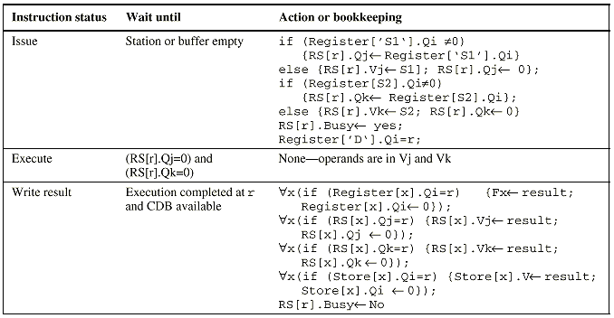
Upravljanje kod Tomasulovog algoritma
da li postoji aktivna FU koja generiše drugi operand (S2)
da li postoji aktivna FU koja generiše prvi operand (S1)
u tabeli registra rezultata označiti da će FU r generisati rezultat za registar D
čeka se da operandi postanu dostupni
upisati rezultat u registar i obrisati odgovarajuće polje u tabeli registra rezultata
proveriti da li neka FU čeka na rezult; upisati rezultat u RS
osloboditi FU

Slide 36
Reorder buffer
I Sc i Tomasulov algoritam dovode do okončanja instrukcija van originalnog programskog redosleda
To može dovesti do nepreciznih prekida, ili problema kod naredbi grananja, ako se grananje odvijalo u nepredvidjenom smeru
Funkcija ROBa je da vrati instrukcije u originalni programski redosled nakon (eventualnog) izvršenja van redosleda.
ROB održava uređenu listu instrukcija.
ROB ima strukturu reda čekanja i funkcioniše po FIFO principu.
ima pointere na početak (head) i kraj (teil) reda
Instrukcija se dodaje na kraj reda u trenutku kada kreće njeno izvršenje.
Instrukcija se uklanja iz reda čekanja kada okonča izvršenje i bude na čelu (vrhu reda) reda.
instrukcija tek tada ažurira RF.
Na taj način će sve instrukcije okončati izvršenje (tj. Izvršiti upis u RF) u svom programskom redosledu

Slide 37
ROB se implementira kao kružni bafer, Ima dva pointera:
glavu (vrh) (head)
rep (tail)
Kada se instrukcija ubacuje u ROB inkrementira se pointer na rep, a kada se uklanja iz reda inkrementira se pointer na glavu (vrh)
čitanje
najsarija instr.
upis
najnovija instr.

Slide 38
Tomasulo sa ROB
Notes:
Arhitektura sistema sa Tomasulavom algoritmim i ROB. Sve sto dolazi sa CDB se upisuje u ROB. Rezultat iz ROB se upisuje u RF tek kada instrukcija bude na vrhu reda čakanja.

Slide 39
Faze izvršenja sa ROB
Da bi se postiglo okončanje instrukcija u programskom redosledu, dodaje se još jedna faza kod izvršenja instrukcija:
Issue
Proverava se dostupnost RS i ulaza u ROB.
Ako neki operand nije dostupan, nadgleda se CDB
Kada su oba operanda u RS prelazi se na izvršenje (execute).
Execute
rezervaciona stanica se oslobadja
instrukcija se izvršava u FU
Write result—
instrukcija okončava izvršenje i upisuje rezultat na CDB, a odatle u ROB i sve RS koje čekaju na rezultat.
Commit (graduate)
registarski fajl se ažurira iz ROB kada se instrukcija nadje na čelu bafera i kada je okončala izvršenje
instrukcija se uklanja iz ROB

Slide 40
Tabele
Op Dest-tag Tag1 Tag 2 value 1 value 2
Type Dest Value Done
Tabela statusa FU, tj. RS
RS ima još jedno polje – destination, koje sadrži oznaku ROB ulaza gde će biti upisan rezultat
Op – operacija
Dest-tag – na koju poziciju (vrstu) ROB će se upisati rezultat
Tag 1- oznaka ROB vrste iz koje će doći prvi operand, ako nije dostupan
Tag 2- oznaka ROB vrste iz koje će doći drugi operand, ako nije dostupan
Value 1 – vrednost prvog operanda
Value 2 – vrednost drugog operanda
Svaka vrsta u ROB
type – instrukcija koja se izvršava
Dest – odredišni registar
Value – vrednost koja se dobija izvršenjem instrukcije
Done – da li se instrukcija izvršila (da li je FU okončala izvršenje)
Tabela statusa registra rezultata sadrži oznake ROB vrste odakle će doći rezultat.
kada se okonča izvršenje instrukcije u FU, rezultat se upisuje u ROB a ne u Registarski fajl.
Registarski fajl se ažurira iz ROB
Notes:
Upravljanje se obavlja slično kao kod standardnog Tomasulovog algoritma. Rezervacione stanice i tabela registra rezultata sadrže iste osnovne informacije kao i kod originalnog Tomasulovog algoritma.
Razlika je u tome da su oznake rezervacionih stanica Qj i Qk zamenjene brojevima ROB vrsta. RS ima jedno dodatno polje: Destination koje sadrži broj ROB vrste u koju će biti upisan rezultat.
Isto važi i za tabelu registra rezultata: umesto oznake rezervacione stanice, stoji broj vrste ROB tabele.

Slide 41
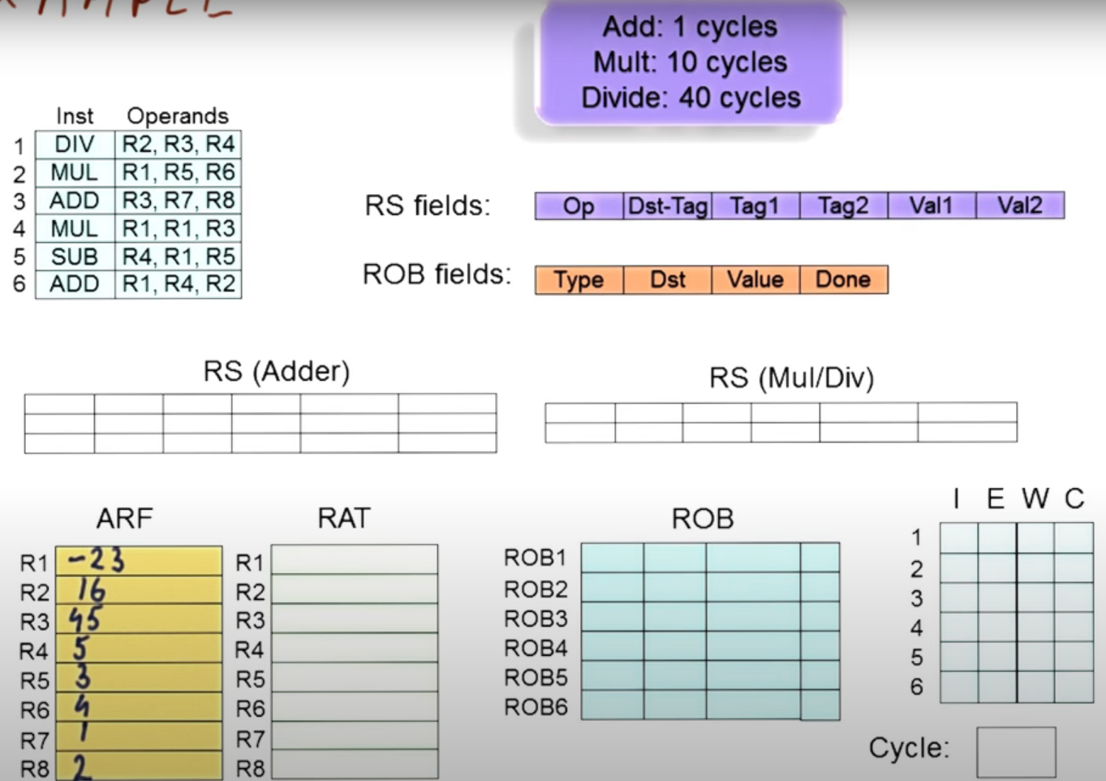
Primer: clk 0
0
ARF -registarski fajl RAT –Tabela registra rezultata
Inicijalni sadržaji registara. Da bi se instrukcija izdala, mora da postoji slobodna RS i ulaz u ROB

Slide 42
clk 1: izdaje se DIV
DIV ROB1 45 5
RF Tab.reg. rez.
1
DIV R2 9
ROB1
1

Slide 43
clk 2: izdaje se MUL, a DIV prelazi u izvršenjee, RS se oslobadja
DIV ROB1 45 5
MUL ROB2 3 4
2 42
2
ROB2
DIV R2 9 N
MUL R1 12 N
ROB1
2

Slide 44
clk3: izdaje se ADD, MUL prelazi u izvršenje, RS za mul se oslobadja
ADD ROB3 1 2
MUL ROB2 3 4
2 42
3 13
3
ROB2
DIV R2 9 N
MUL R1 12 N
ADD R3 3 N
ROB1
ROB3
3
Notes:
Napomena: Vrednosti koje se nalaze u trećoj koloni ROB predstavljaju vrednosti koje če operacije dobiti nakon što se izvrše

Slide 45
clk 4: izdaje se MUL, ADD ulazi u izvršenje, RS za ADD se oslobadja. U RAT se menja oznaka za ROB koji će generisati rezultat.
ADD ROB3 1 2
MUL ROB4 ROB2 ROB3
2 42
3 13
3 4 5
4
ROB2
ROB4
DIV R2 9 N
MUL R1 12 N
ADD R3 3 N
MUL R1 N
ROB1
ROB3
4

Slide 46

clk 5: izdaje se SUB, okončava ADD. Rezultat ADD se upisuje u ROB3, na CDB i upisan u RS za množenje
SUB ROB5 ROB4 3
X
MUL ROB4 ROB2 ROB3
3
2 42
3 13
3 4 5
4
5
ROB4
DIV R2 9 N
MUL R1 12 N
ADD R3 3 Y
MUL R1 N
SUB R4 N
ROB1
ROB3
ROB5
5

Slide 47
clk 6: izdaje se ADD. MUL čeka na rezultat iz ROB2; SUB čeka na rezultat iz ROB4; u R1 će upisati ROB6
SUB ROB5 ROB4 3
MUL ROB4 ROB2 3
ADD ROB6 ROB5 ROB1
2 42
3 13
3 4 5
4
5
6
ROB4
DIV R2 9 N
MUL R1 12 N
ADD R3 3 Y
MUL R1
SUB R4
ADD R1
ROB6
ROB1
ROB3
ROB5
6

Slide 48
Do 13. clk se ništa neće promeniti
SUB ROB5 ROB4 3
MUL ROB4 ROB2 3
ADD ROB6 ROB5 ROB1
2 42
3 13
3 4 5
4
5
6
ROB6
DIV R2 9 N
MUL R1 12 N
ADD R3 3 Y
MUL R1 N
SUB R4 N
ADD R1 N
ROB1
ROB3
ROB5
12

Slide 49
clk 13. MUL okončava izvršenje, upisuje rezultat u ROB2, CDB i sve RS koje čekaju rezultat
SUB ROB5 ROB4 3
X
MUL ROB4 ROB2 3
ADD ROB6 ROB5 ROB1
12
2 42
3 13
3 4 5
4
5
6
ROB6
DIV R2 9 N
MUL R1 12 Y
ADD R3 3 Y
MUL R1 N
SUB R4 N
ADD R1 N
ROB1
ROB3
ROB5
13

Slide 50
clk 14. MUL kreće u izvršenje oslobadja se RS za MUL
SUB ROB5 ROB4 3
MUL ROB4 12 3
ADD ROB6 ROB5 ROB1
2 42
3 13
3 4 5
4 14 24
5
6
ROB6
DIV R2 9 N
MUL R1 12 Y
ADD R3 3 Y
MUL R1 N
SUB R4 N
ADD R1 N
ROB1
ROB3
ROB5
14
Notes:
Sledeci interesantan je clk. Ciklus 24 kada MUL instrukcija okoncava izvrsenje. Na njen rezultat (ROB4) ceka SUB instrukcija. Rezultat iz ROB4 ce biti broadcastovan do svih RS. Ona koja nadje uparivanje sa svojim izvornim operandom ce upisati rezultat (operand u RS).

Slide 51
clk 24. MUL okončava izvršenje, upisuje rezultat u ROB4, CDB i sve RS koje čekaju rezultat (to je SUB).
X
36
SUB ROB5 ROB4 3
ADD ROB6 ROB5 ROB1
2 42
3 13
3 4 5
4 14 24
5
6
ROB6
DIV R2 9 N
MUL R1 12 Y
ADD R3 3 Y
MUL R1 36 Y
SUB R4 N
ADD R1 N
ROB1
ROB3
ROB5
24
Notes:
Sledeci interesantan je clk. Ciklus 24 kada MUL instrukcija okoncava izvrsenje. Na njen rezultat (ROB4) ceka SUB instrukcija. Rezultat iz ROB4 ce biti broadcastovan do svih RS. Ona koja nadje uparivanje sa svojim izvornim operandom ce upisati rezultat (operand u RS).

Slide 52
clk 25. SUB kreće u izvršenje; oslobadja se RS za SUB
ADD ROB6 ROB5 ROB1
2 42
3 13
3 4 5
4 14 24
5 25
6
ROB6
DIV R2 9 N
MUL R1 12 Y
ADD R3 3 Y
MUL R1 36 Y
SUB R4 N
ADD R1 N
ROB1
ROB3
ROB5
25

Slide 53
clk 26. SUB okončava izvršenje, upisuje rezultat u ROB5, na CDB i RS koja čeka na rezultat ROB4
X
ADD ROB6 ROB5 ROB1 33
2 42
3 13
3 4 5
4 14 24
5 25 26
6
ROB6
DIV R2 9 N
MUL R1 12 Y
ADD R3 3 Y
MUL R1 36 Y
SUB R4 33 Y
ADD R1 N
ROB1
ROB3
ROB5
26
Notes:
Instrukcija ADD i dalje ne moze da krene u izvrsenje jer ceka na rezultat DIV instrukcije, tj. Na operand iz ROB1. Sledeci interesantan clk ciklus je kada DIV okoncava izvrsenje, a to je 42

Slide 54
clk 42. DIV okončava izvršenje, upisuje rezultat u ROB1, na CDB i RS koja čeka na rezultat ROB1 (ADD); ADD spremna za izvršenje
X
ADD ROB6 ROB1 33 9
2 42
3 13
3 4 5
4 14 24
5 25 26
6
ROB6
DIV R2 9 Y
MUL R1 12 Y
ADD R3 3 Y
MUL R1 36 Y
SUB R4 33 Y
ADD R1 N
ROB1
ROB3
ROB5
42
Notes:
Instrukcija ADD i dalje ne moze da krene u izvrsenje jer ceka na rezultat DIV instrukcije, tj. Na operand iz ROB1. Sledeci interesantan clk ciklus je kada DIV okoncava izvrsenje, a to je 42

Slide 55
clk 43. ADD kreće u izvršenje; DIV ulazi u commit (upisuje rezultat u R2); oslobadja ulaz ROB1
2 42 43
3 13
3 4 5
4 14 24
5 25 26
6 43
ROB6
MUL R1 12 Y
ADD R3 3 Y
MUL R1 36 Y
SUB R4 33 Y
ADD R1 N
X 9
ROB1
ROB3
ROB5
43
Notes:
Instrukcija ADD kreće u izvršenje; DIV upisuje rezultat iz ROB1 u RF

Slide 56
clk 44. ADD okončava; MUL ulazi u commit (upisuje rezultat u R1); oslobadja ulaz ROB2; briše se u RAT ROB1
X
ADD ROB6 ROB1 33 9
2 42 43
3 13 44
3 4 5
4 14 24
5 25 26
6 43 44
X 12
ROB6
MUL R1 12 Y
ADD R3 3 Y
MUL R1 36 Y
SUB R4 33 Y
ADD R1 42 Y
X 9
ROB3
ROB5
44
Notes:
ADD okončava izvršenje, upisuje rezultat u ROB6, i na CDB

Slide 57
clk 45. ADD ulazi u commit (upisuje rezultat u R3); oslobadja ulaz ROB3; briše se u RAT ROB3
2 42 43
3 13 44
3 4 5 45
4 14 24
5 25 26
6 43 44
X 12
ROB6
ADD R3 3 Y
MUL R1 36 Y
SUB R4 33 Y
ADD R1 42 Y
X 9
X 3
ROB3
ROB5
45

Slide 58
clk 46. MUL ulazi u commit (upisuje rezultat u R1); oslobadja ulaz ROB4; u RAT ostaje ROB6 za R1
2 42 43
3 13 44
3 4 5 45
4 14 24 46
5 25 26
6 43 44
X 12
X 36
ROB6
MUL R1 36 Y
SUB R4 33 Y
ADD R1 42 Y
X 9
X 3
ROB5
46

Slide 59
clk 47. SUB ulazi u commit (upisuje rezultat u R4); briše se ROB5 u RAT; oslobadja ulaz ROB5; u RAT ostaje ROB6 za R1
2 42 43
3 13 44
3 4 5 45
4 14 24 46
5 25 26 47
6 43 44
X 12
X 36
ROB6
SUB R4 33 Y
ADD R1 42 Y
X 9
X 3
X 33
ROB5
47

Slide 60
clk 48. ADD ulazi u commit (upisuje rezultat u R1); briše se ROB6 u RAT; oslobadja ulaz ROB6;
2 42 43
3 13 44
3 4 5 45
4 14 24 46
5 25 26 47
6 43 44 48
X 12
X 36
X 42
ROB6
ADD R1 42 Y
X 9
X 3
X 33
48

